Slide 1
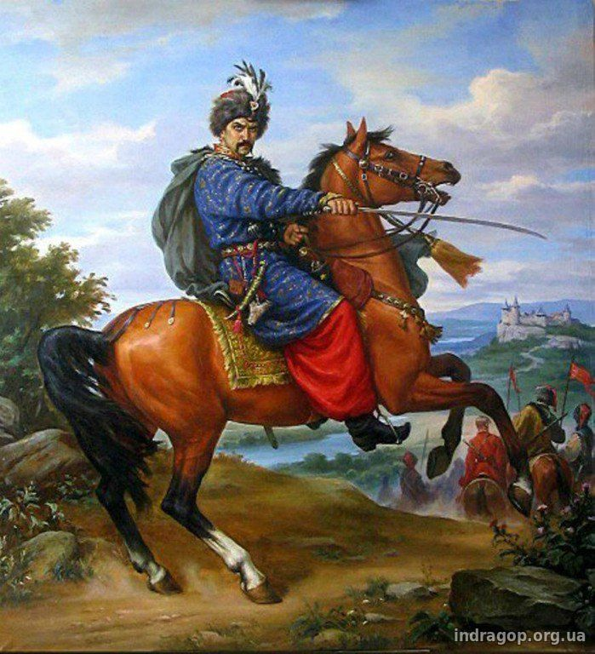
Славні українські козаки

Slide 2
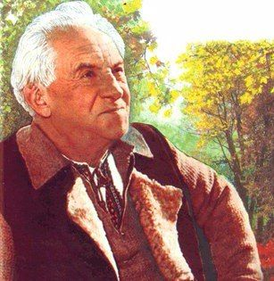
Хто не знає свого минулого, той не вартий свого майбутнього. Хто не шанує видатних людей свого народу, той сам не годен пошани.
Максим Рильський

Slide 3
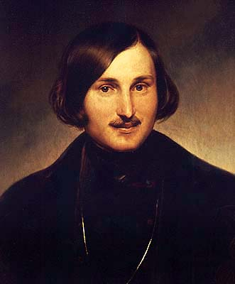
Микола Гоголь
Так ось вона, Січ! Ось воно те гніздо, звідкіля вилітають усі ті горді, як орли, і дужі, як леви. Ось звідки розливається козацька воля по всій Україні.
«Тарас Бульба».

Slide 4
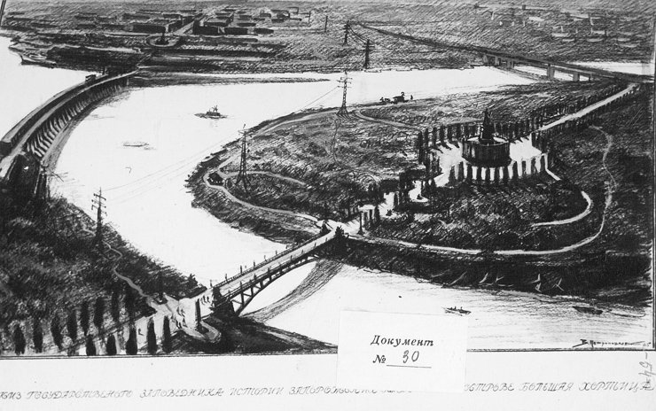
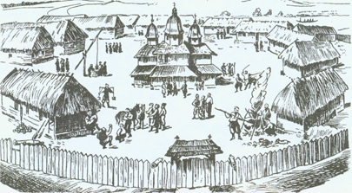
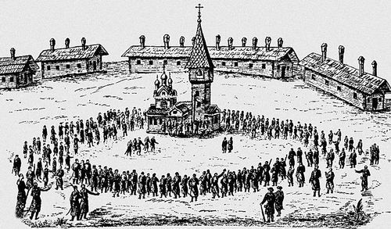
Запорізька січ

Slide 5
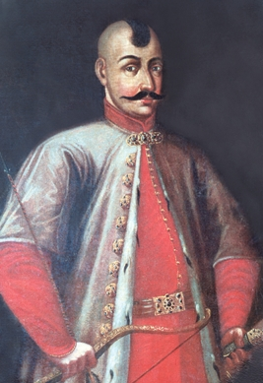
Дмитро вишневецький(байда)
Військовий діяч, козацький гетьман, першозасновник Запорізької Січі.

Slide 6

Козацький марш

Slide 7


Головний Стяг запорізької держави

Slide 8
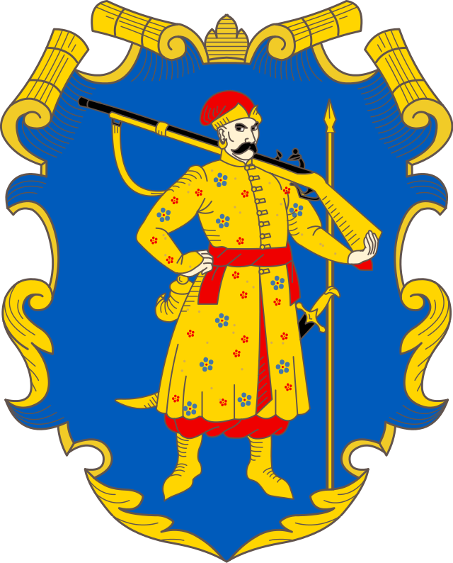
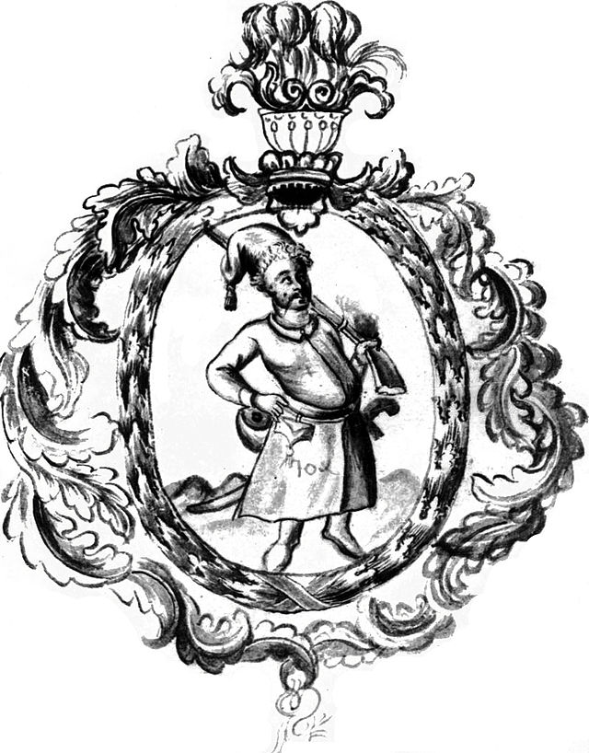
Козацький герб

Slide 9
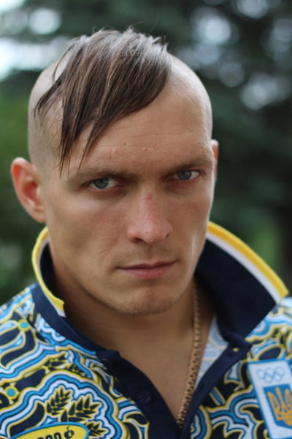
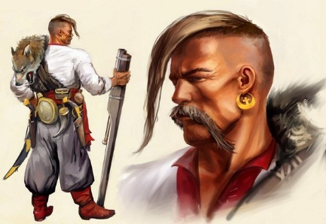

Slide 10
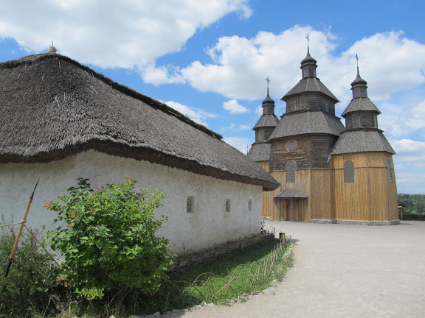
курінь

Slide 11
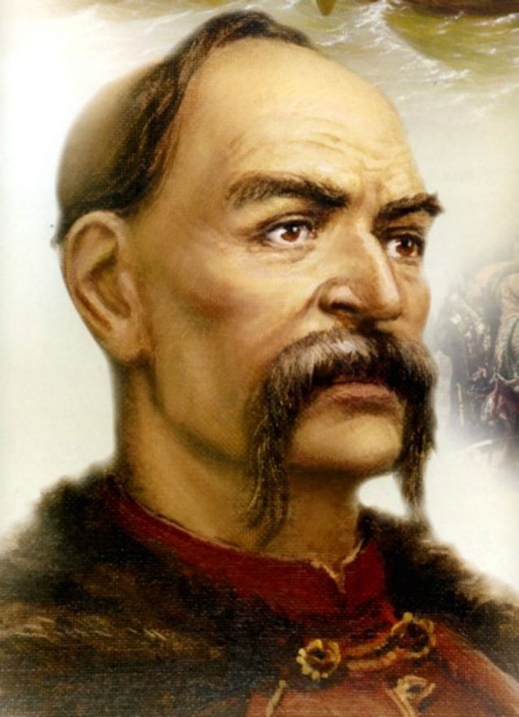
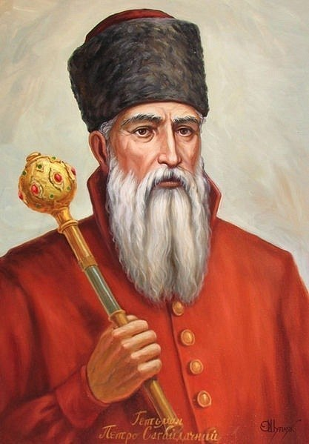
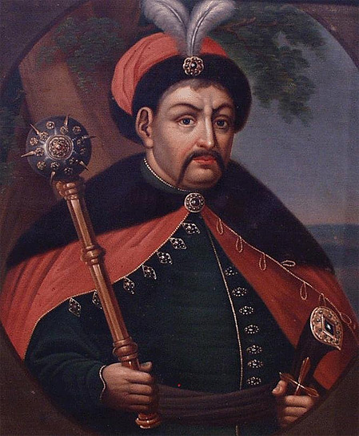
Іван Сірко, Петро сагайдачний, Богдан Хмельницький

Slide 12
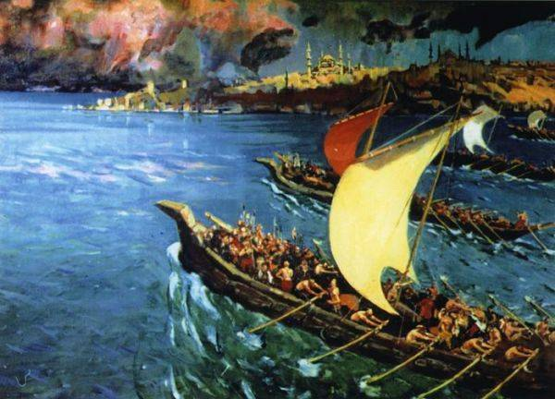
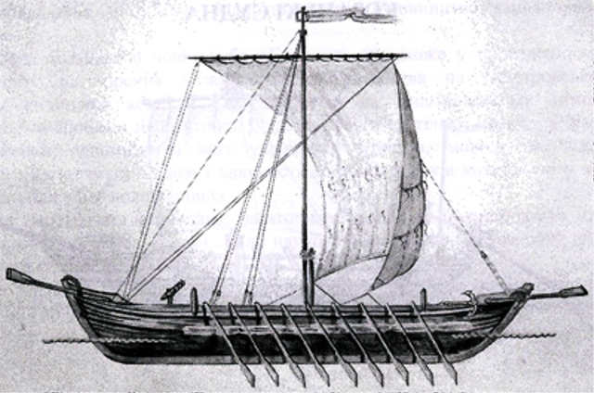
Козацькі чайки

Slide 13
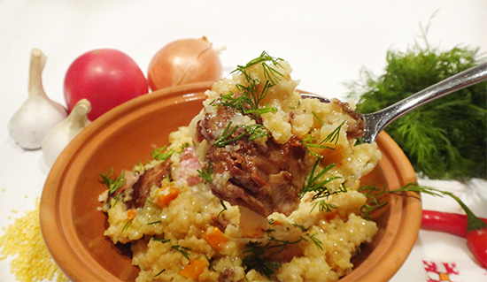
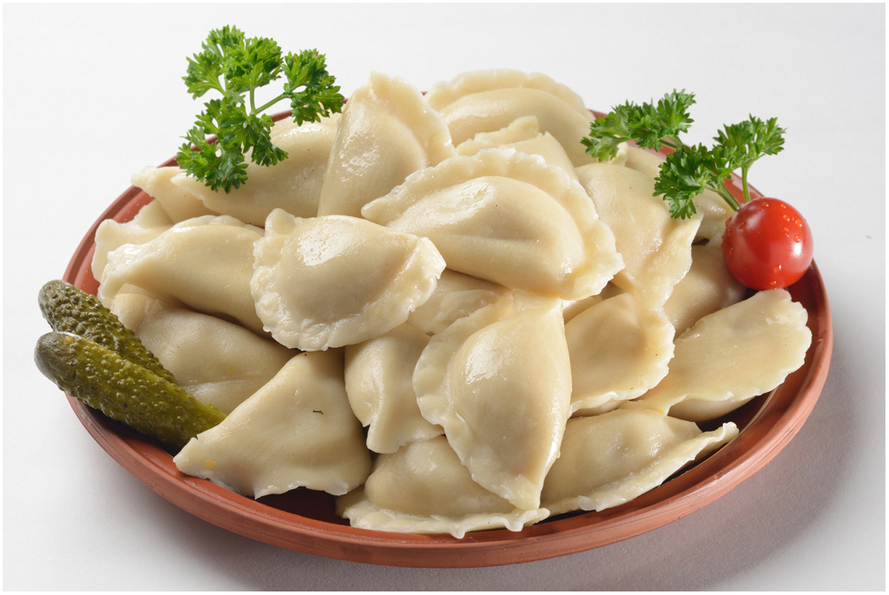

Національні страви: Куліш,Вареники,узвар

Slide 14
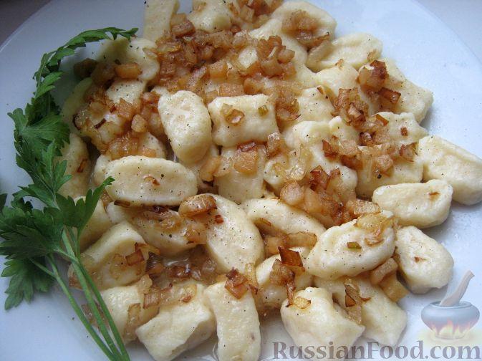
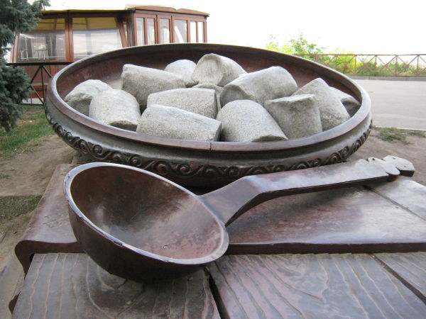
Галушки. пам’ятник Галушці у полтаві

Slide 15


